Slide 1



Bài 20:
Ôn tập và kể chuyện
Thiết kế bởi: Hương Thảo – tranthao121004@gmail.com

Slide 2

BÀI
ÔN TẬP
VÀ KỂ CHUYỆN
20
Đọc
1
e
e
e
e
e
ê
ê
ê
ê
ê
u
u
u
u
u
m
m
m
m
n
n
n
n
g
g
g
g
gi
gi
gi
gi

Slide 3
BÀI
ÔN TẬP
VÀ KỂ CHUYỆN
20
Đọc
1
i
i
i
o
i
o
o
ư
ư
ư
gh
gh
nh
nh
nh
nh
ng
ng
ng
ngh
ngh

Slide 4
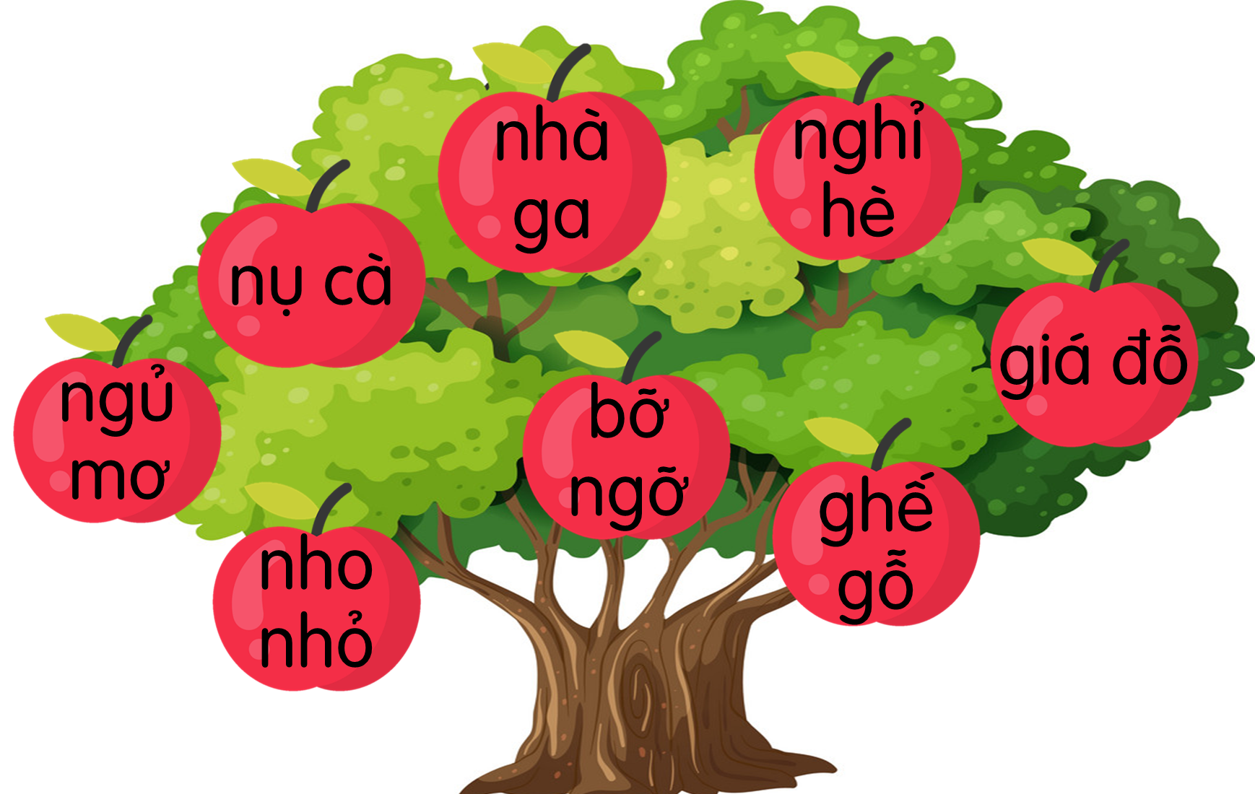
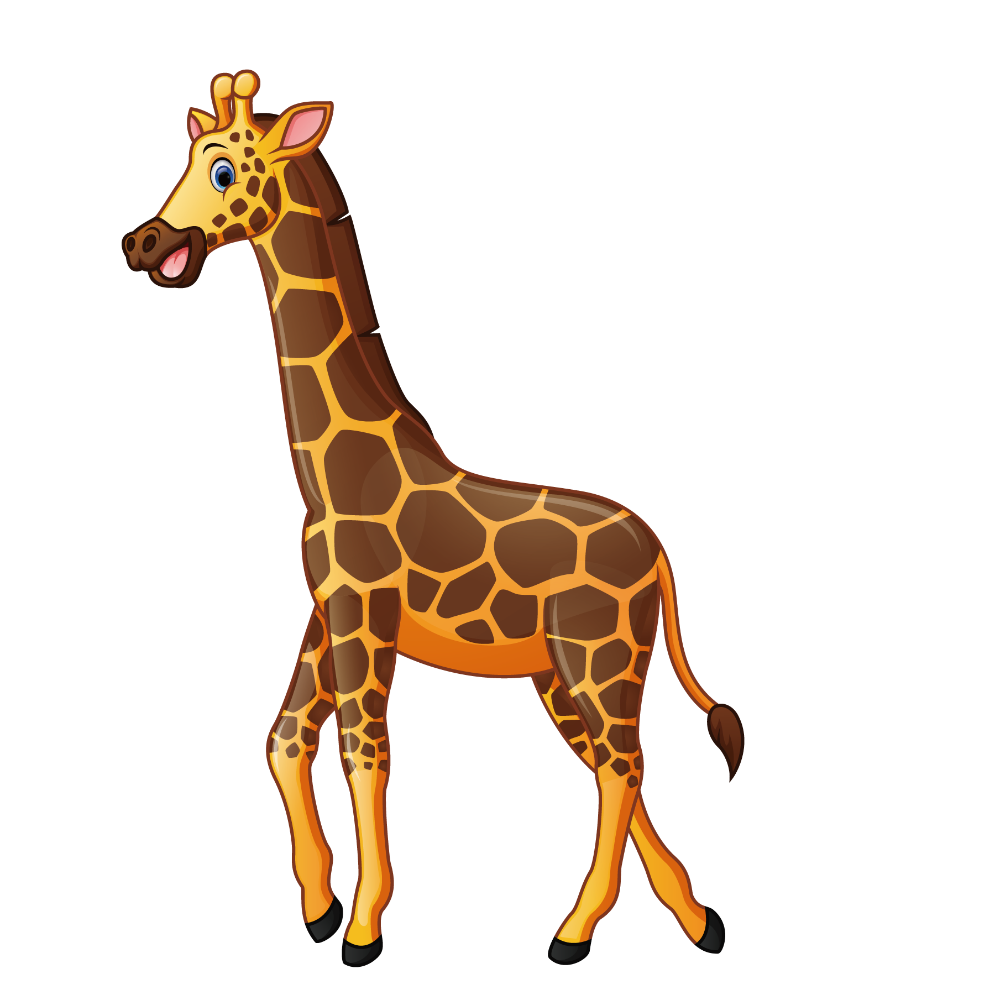
Nhà bà ở ngõ nhỏ.
Mẹ ghé nhà bà.

Slide 5
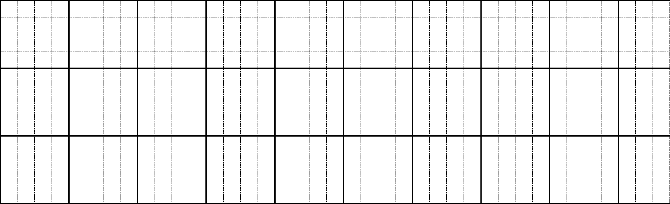
Viết
2
wgõ ηỏ ηà bà.
Notes:
Câu dài nên GV hướng dẫn viết bảng nhé

